Slide 1
ДЕТАЛИЗИРОВАННЫЙ ПРОГНОЗ ПРОХОЖДЕНИЯ ЦИКЛОНА ПО ТЕРРИТОРИИ КРАСНОДАРСКОГО КРАЯ (08-09.05.19г.)
По информации Краснодарского ЦГМС
08.05.19
По информации Краснодарского ЦГМС и Территориального центра мониторинга и прогнозирования ЧС на 08-09.05.2019 прогнозируется ухудшение метеорологической обстановки, обусловленной прохождением фронтальных разделов по территории края со стороны Карачаево-Черкесской Республики.
Основной пик ухудшения погодных условий ожидается с вечера 08.05.2019 до утра 09.05.2019. Наиболее интенсивные осадки ожидаются по южной и юго-восточной части края (г. Сочи на границе с Туапсинским районом, Апшеронский, Мостовской, Лабинский районы). При этом ожидаются осадки 20-30 мм за 3 часа.
Ночью облачность будет смещаться по территории края в направлении Азовского побережья и осадки выпадут в гг. Геленджик, Горячий Ключ, Краснодар, Белореченский, Северский районы и приграничных муниципальных образованиях (осадки до 20 мм).
В районе 03.00 утра 09.05.2019 осадки будут отмечаться по всей западной части края, включая Черноморское (осадки до 20 мм) и Азовское (осадки до 5-10 мм) побережье.
В районе 06.00-09.00 утра 09.05.2019 прогнозируются осадки местами по западной, восточной части края и Черноморском побережье до 10 мм и уменьшатся в этот период до 5 мм.
К 12.00 09.05.2019 ожидается прекращение осадков.
10.05.2019 ожидается облачность и незначительные осадки на юго-востоке региона.
11.05.2019 осадков не ожидается.
В связи с понижением температуры, 12.09.2019 ожидается прохождение холодного фронта и выпадение местами незначительных осадков (осадки до 5 мм).
С 13.05.2019 ожидается повышение температуры и сухая погода.
В связи с выпадающими осадками возможны подъемы уровней рек на Черноморском побережье и юго-восточной части края местами до неблагоприятных отметок.
Из-за резкого понижения температуры возможно формирование градовой облачности преимущественно в юго-восточной части края (Лабинский, Мостовской, Курганинский, Новокубанский, Успенский, Отрадненский районы) и шквалистого усиления ветра преимущественно на Азовском побережье (до 23 м/с).

Slide 2
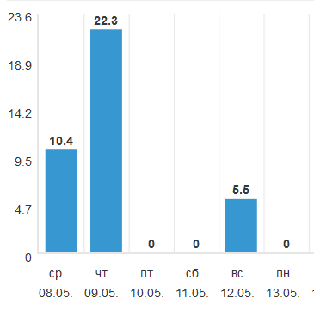
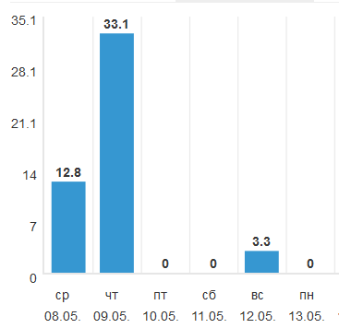
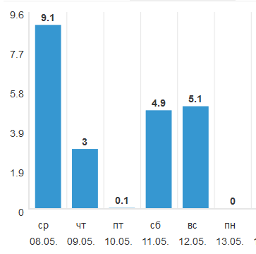
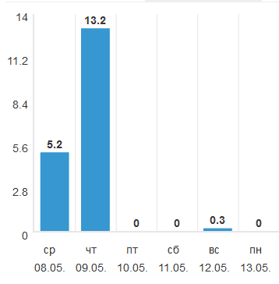
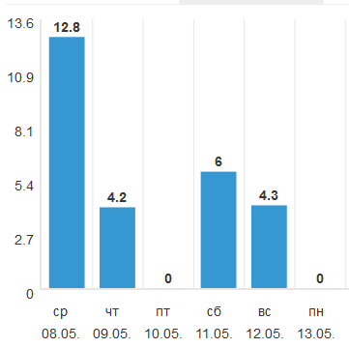
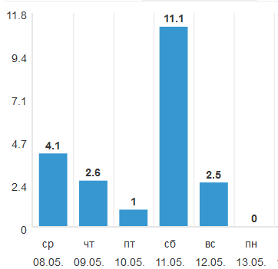
Информационный ресурс ventusky (прогноз выпадения осадков):
Туапсе
Сочи
Апшеронск
Новороссийск
Белореченск
Мостовской

Slide 3
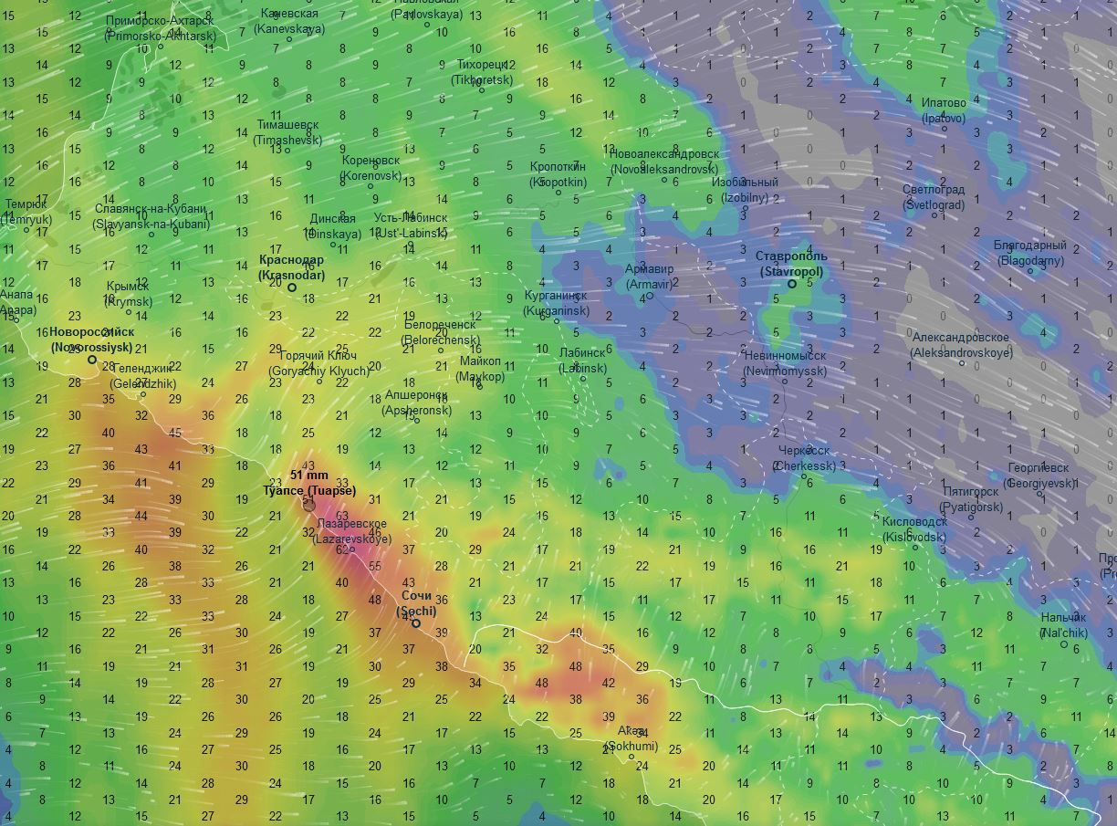
ПРОГНОЗ ВЫПАДЕНИЯ ОСАДКОВ НА ТЕРРИТОРИИ КРАСНОДАРСКОГО КРАЯ
(за сутки)
Краснодар
746458/132523
Белореченский
Геленджик
106834/31096
103523/15553
Апшеронский
1000997/34143
Мостовской
Туапсе
71595/24752
125876/35496
Сочи
497806/50362
Условные обозначения
Мостовской
- наименование района
125/43
кол-во населения/ домов

Slide 4
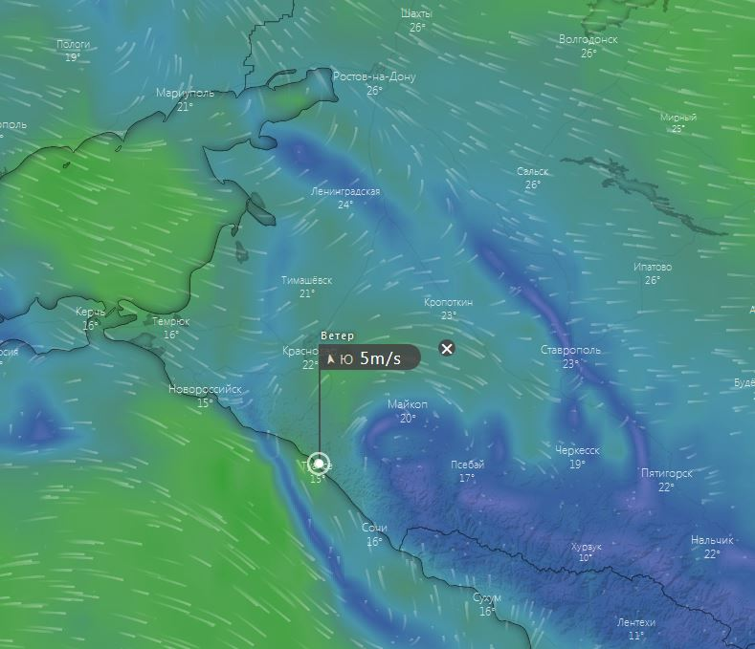
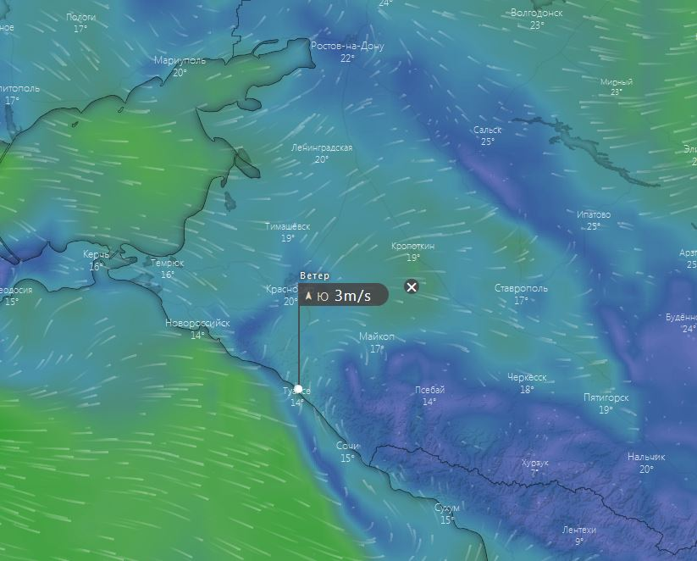
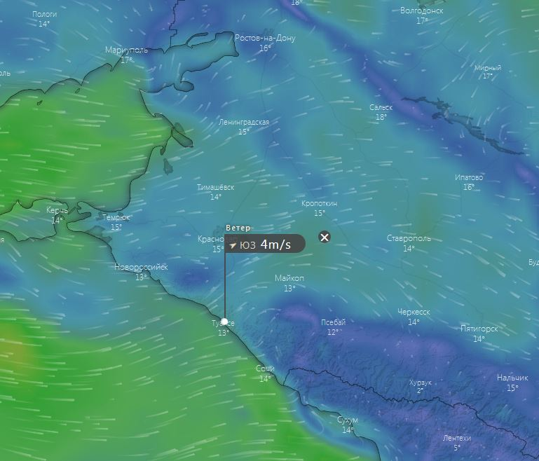
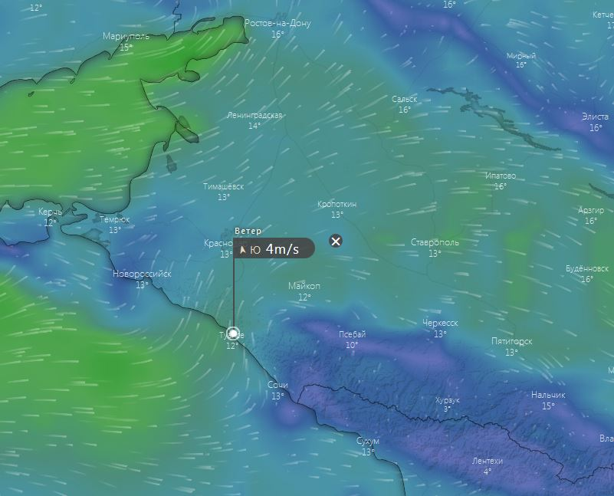
ПРОГНОЗ ВЕТРА НА ТЕРРИТОРИИ КРАСНОДАРСКОГО КРАЯ
(08-09.05.02.2019г.)
15:00 08.05.19
21:00 08.05.19
03:00 09.05.19
06:00 09.05.19

Slide 5
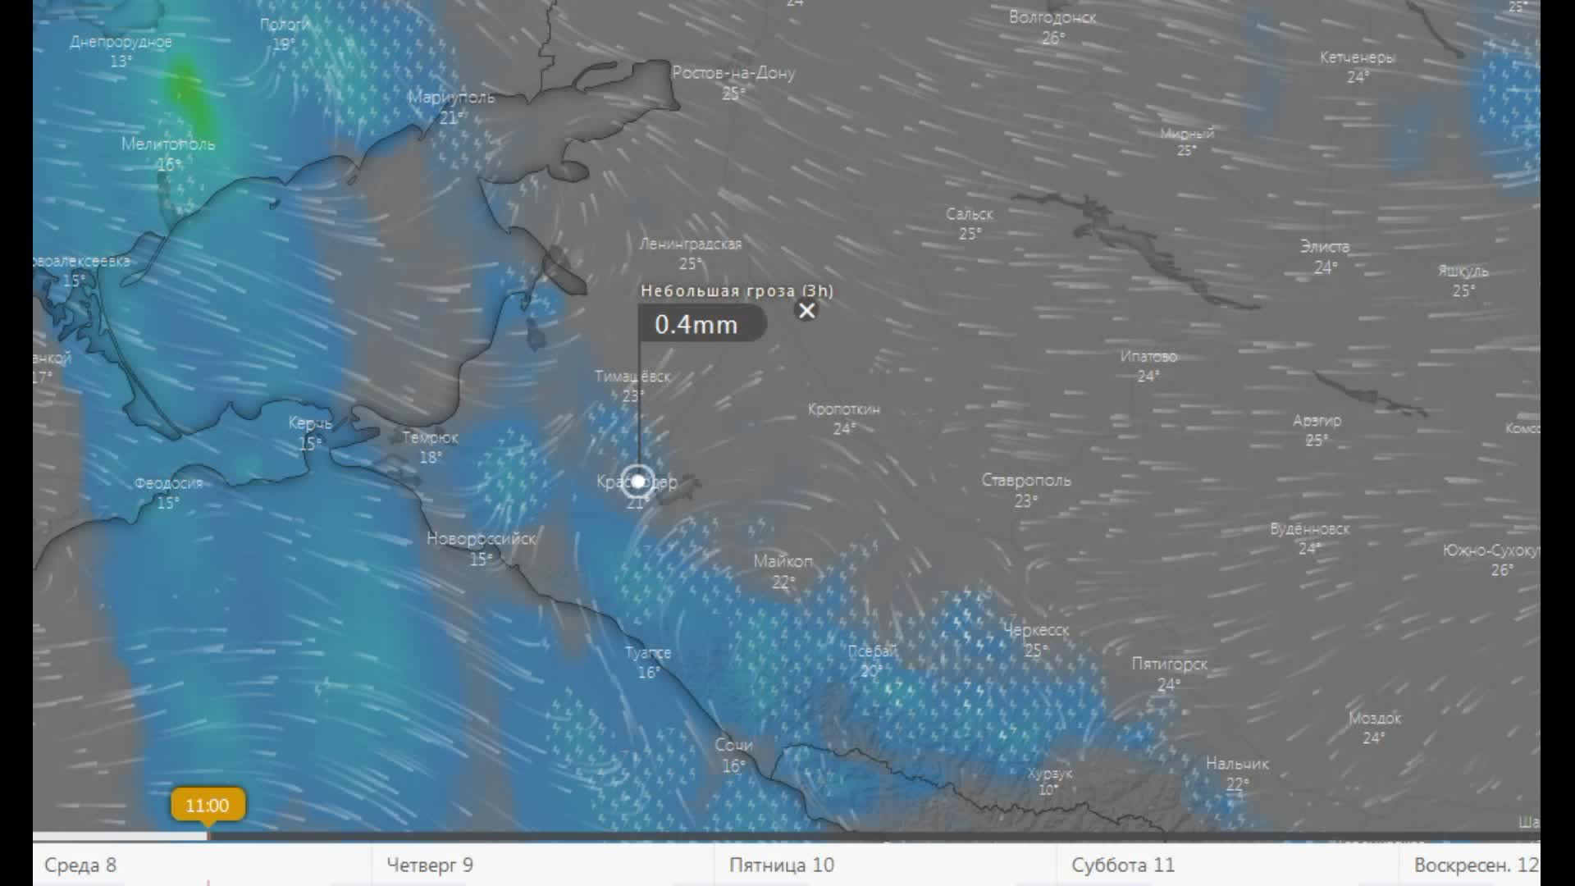
ПРОГНОЗ ВЫПАДЕНИЯ ОСАДКОВ НА ТЕРРИТОРИИ КРАСНОДАРСКОГО КРАЯ
(08-09.05.02.2019г.)

Slide 6
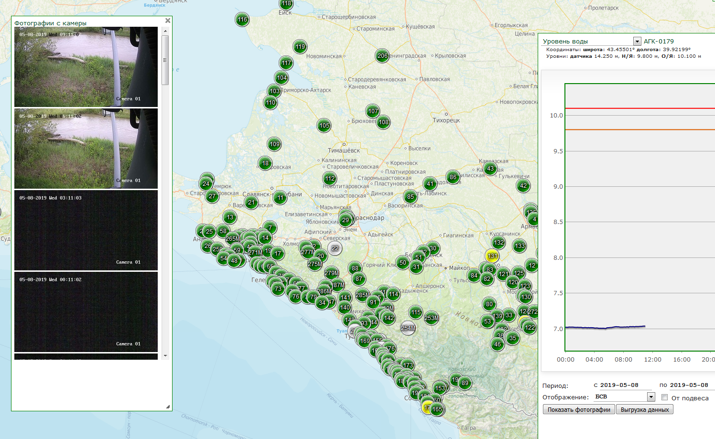
МОНИТОРИНГ ВОДНЫХ ОБЪЕКТОВ НА ТЕРРИТОРИИ КРАЯ С ИСПОЛЬЗОВАНИЕМ ИНФОРМАЦИОННЫХ СИСТЕМЫ
Гидрологическая обстановка в норме. За прошедшие сутки подъем уровня воды на реках Краснодарского края до неблагоприятных отметок не наблюдался. Подтопленных территорий нет.

